Slide 1
ПРАВИЛА
БЕЗОПАСНОГО
ПОВЕДЕНИЯ
В ШКОЛЕ
ДЛЯ
ПЕРВОКЛАССНИКОВ
от 1 «Б» класса
МБОУ СОШ № 16

Slide 2
ПРАВИЛА ПОВЕДЕНИЯ НА УРОКЕ
На уроке будь старательным,
Будь спокойным и внимательным.
Всё пиши, не отставая,
Слушай, не перебивая.
Говорите чётко, внятно,
Чтобы было всё понятно.
Если хочешь отвечать,
Надо руку поднимать.
Если друг стал отвечать,
Не спеши перебивать!
А помочь захочешь другу -
Подними спокойно руку!
Я сегодня молодец, на уроке – удалец.
Спинку ровненько держу…
Всё я знаю, всё скажу, всё красиво напишу!

Slide 3
ПРАВИЛА ПОВЕДЕНИЯ НА ПЕРЕМЕНЕ.
Выходить на перемену надо только с разрешения учителя.
Отдыхай разумно: не бегай, не кричи.
Не обижай других ни в шутку, ни всерьёз. Это может привести к травмам.
Узнавай новые игры и учи своих одноклассников. В игре соблюдай правила.
В коридоре можно поиграть, не толкаясь и не мешая другим.
На перемене нужно побывать в туалете, чтобы не отпрашиваться на уроке.

Slide 4
ПРАВИЛА ПОВЕДЕНИЯ В СТОЛОВОЙ
На большой перемене надо позавтракать:
Входить в столовую надо организованно.
Не толкайся, не кричи, соблюдай порядок.
Перед едой всегда мой руки.
Не разговаривай во время еды.
Не отодвигай свою грязную тарелку в сторону соседа.
Убери за собой посуду.
За столом сиди прямо, руками не размахивай.
Не вытягивай ноги, не задевай ими своих одноклассников.

Slide 5
ПРАВИЛА ПОВЕДЕНИЯ В СПОРТИВНОМ ЗАЛЕ
В спортивном зале и на спортплощадке можно заниматься только в спортивной форме. Обувь должна быть на нескользящей подошве (кроссовки, кеды).
На спортивных занятиях дети не должны заниматься в часах, кольцах, браслетах.
Для выполнения упражнений нужно провести разминку и разогреть мышцы.

Slide 6
Не толкать друг друга, не ставить подножки, не драться.
На спортивных снарядах выполнять упражнения только с разрешения учителя.
Если при беге плохо себя почувствовал, переходи на шаг.
Если что-то болит, сообщи об этом учителю.

Slide 7
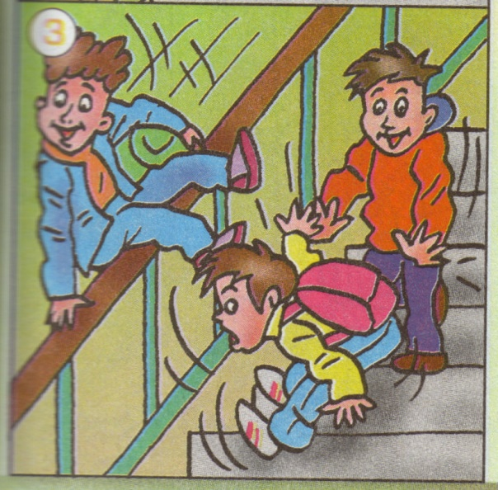
ПОВЕДЕНИЕ НА ЛЕСТНИЦЕ
Бегать, толкаться здесь тоже нельзя, чтобы осталась живой голова.

